Slide 1

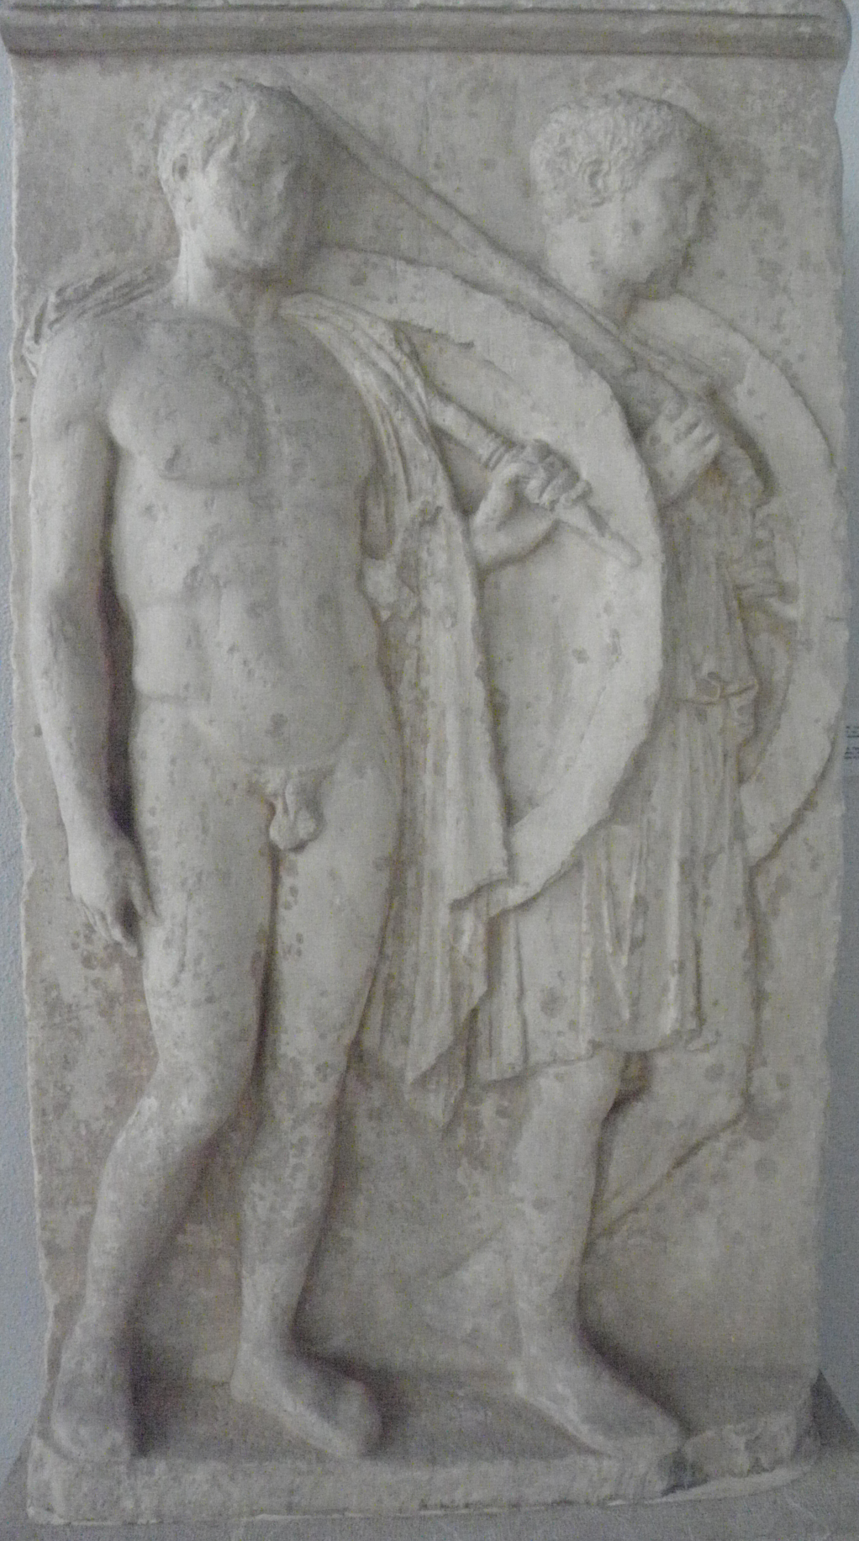
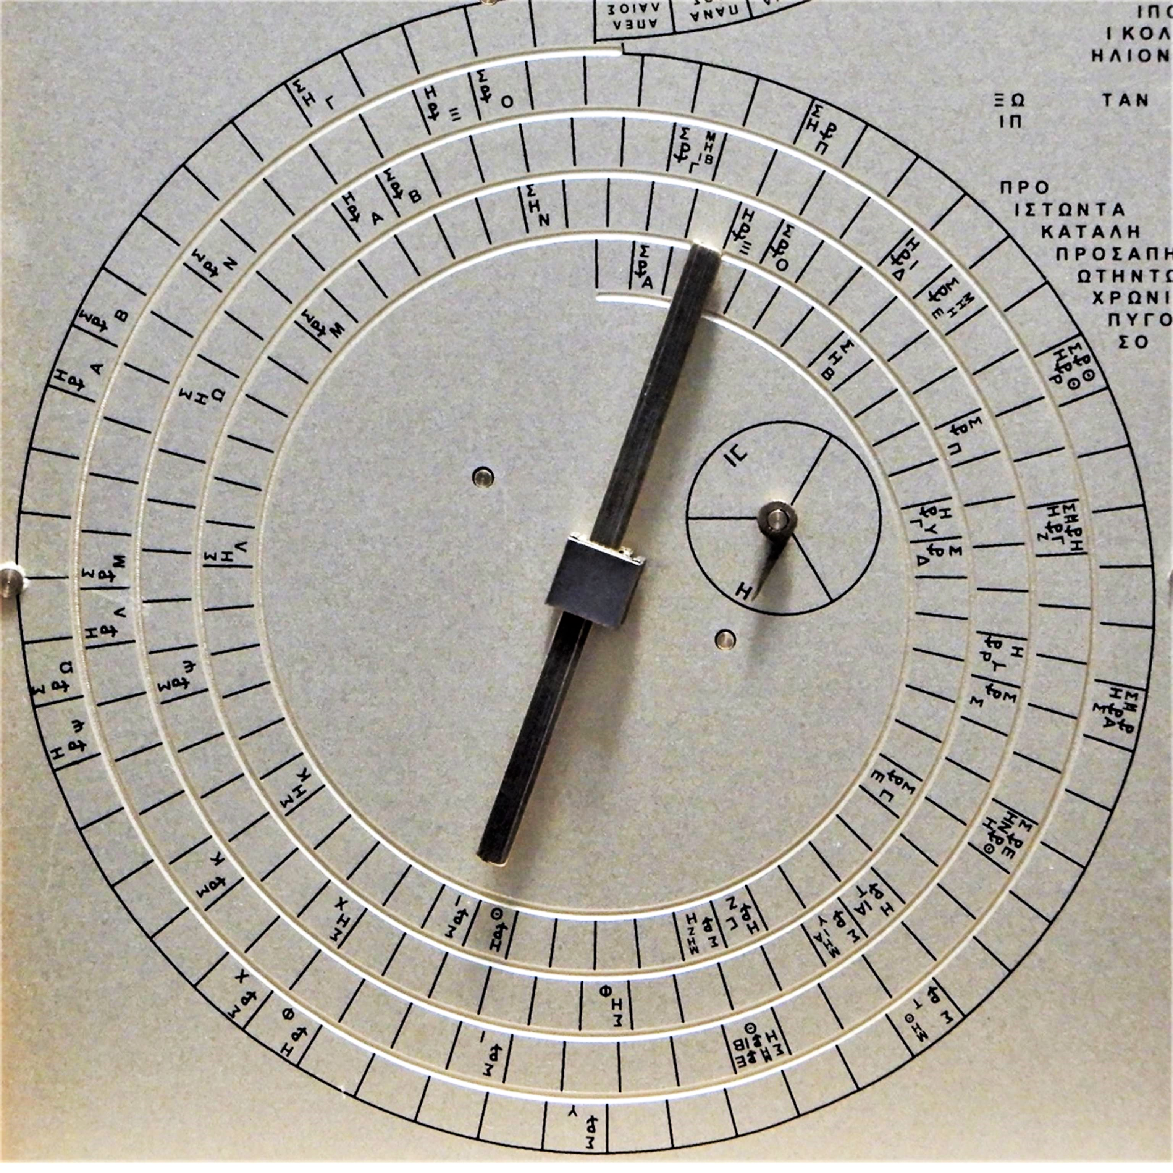
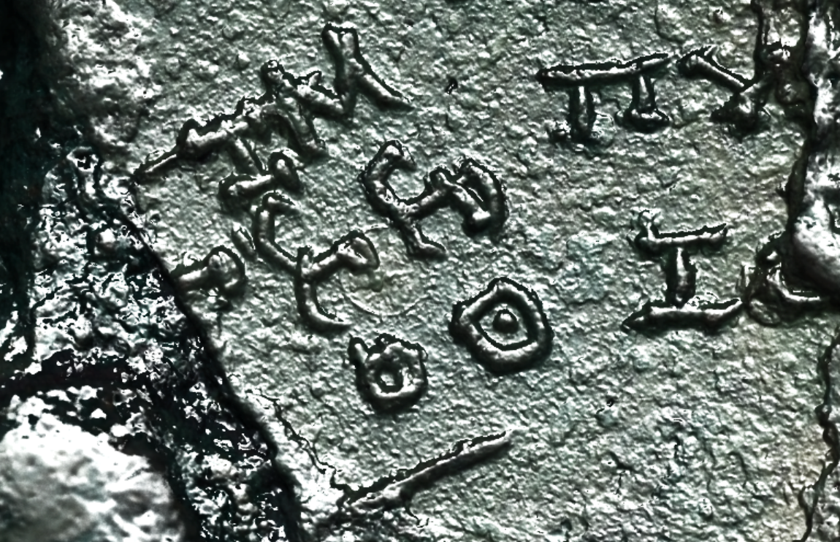
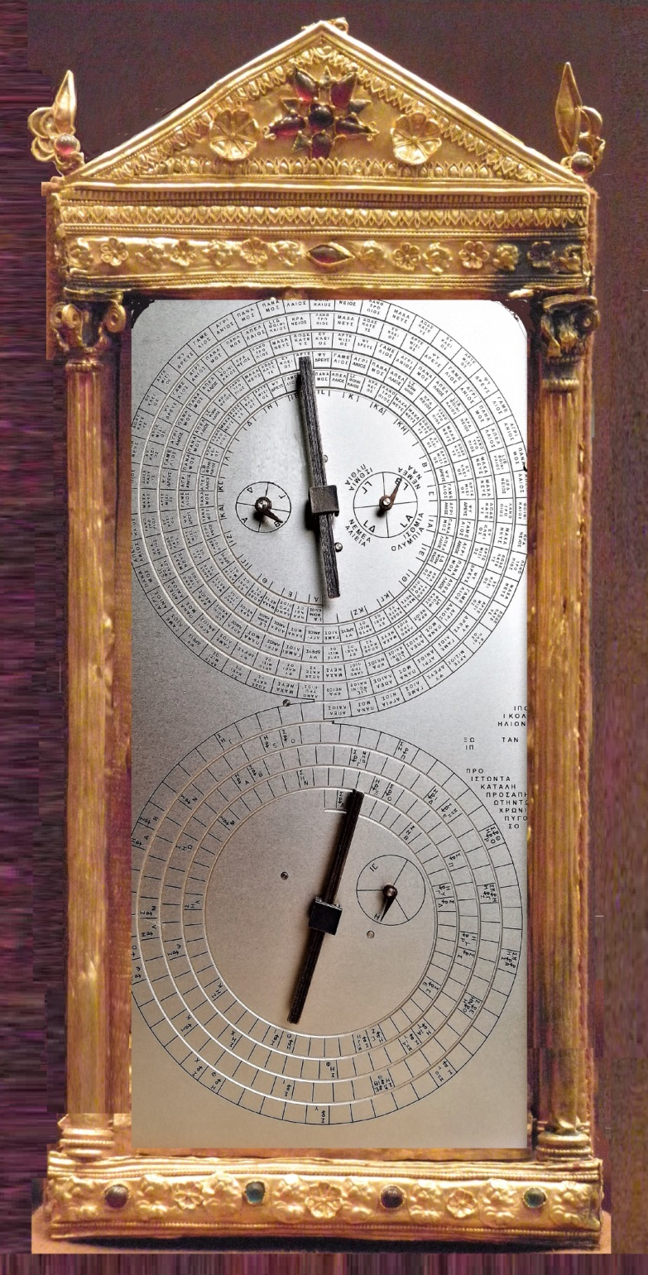
Universiteti Kombëtar dhe Kapodistrian i Athinës
Εθνικό και Καποδιστριακό Πανεπιστήμιο Αθηνών
Xenophon Moussas xmoussas@phys.uoa.gr, x
tel +306978792891
Copyright © 2022 X. Moussas
Ekspozita e Mekanizmit Antikitera
Eklipset
Έκθεση Μηχανισμού Αντικυθήρων
Οι εκλείψεις
Pse duhet të na interesojnë eklipset?
Njerëzit pëlqejnë stabilitetin dhe kanë frikë nga ndryshimi, që nga lindja e tyre. Dielli dhe Hëna janë shumë të rëndësishme për jetën e tyre. Njerëzit kanë frikë nga zhdukja e Diellit apo e Hënës, qoftë edhe për një kohë shumë të shkurtër. Në të gjitha kulturat të paarsimuara shkencërisht, eklipset konsiderohen (në mënyrë të gabuar) ogur i keq. Eklipset përmenden në shumë libra të lashtë, në më të lashtët, Homeri, Bibla dhe në shumë tekste të tjera historike. Rrjedha e historisë në disa momente kritike është ndikuar nga eklipset pasi njerëzit i konsideronin ato si ogur të keq dhe në disa raste çuan në vendime të gabuara e të dëmshme me rezultate tragjike.
Nëse dikush mund të parashikojë një eklips, kjo tregon se ka fuqi që mund të përdoret për mirë ose për keq. Mekanizmi parashikoi shumë fenomene astronomike, duke përfshirë eklipset.
Γιατί να μας ενδιαφέρουν οι εκλείψεις;
Στους ανθρώπους αρέσει η σταθερότητα και φοβούνται τις αλλαγές, από τη γέννησή τους. Ο Ήλιος και η Σελήνη είναι πολύ σημαντικοί για τη ζωή τους. Οι άνθρωποι φοβούνται την εξαφάνιση του Ήλιου ή της Σελήνης, ακόμα κι αν είναι για λίγο. Σε όλους τους μη εκπαιδευμένους επιστημονικά πολιτισμούς οι εκλείψεις θεωρούνται (λανθασμένα) κακοί οιωνοί. Οι εκλείψεις αναφέρονται σε πολλά αρχαία βιβλία, τα αρχαιότερα, τον Όμηρο, τη Βίβλο και σε πολλά ιστορικά κείμενα. Η πορεία της ιστορίας σε ορισμένες κρίσιμες στιγμές έχει επηρεαστεί από τις εκλείψεις, καθώς οι άνθρωποι τις θεωρούσαν κακούς οιωνούς και σε μερικές περιπτώσεις οδήγησε σε λανθασμένες επιβλαβείς αποφάσεις με τραγικά αποτελέσματα.
Αν κάποιος μπορεί να προβλέψει μια έκλειψη δείχνει ότι έχει δύναμη που μπορεί να χρησιμοποιηθεί για καλό ή κακό. Ο Μηχανισμός έδωσε προβλέψεις για πολλά αστρονομικά φαινόμενα, συμπεριλαμβανομένων των εκλείψεων.
Αυτοί οι δύο στρατιώτες (Χαιρέδημος και Λυκέας από την Αττική) δεν θα είχαν σκοτωθεί στον Πελοποννησιακό πόλεμο, αν οι Αθηναίοι δεν φοβόντουσαν να πάνε στη μάχη λόγω έκλειψης Σελήνης, ενώ οι Πελοποννήσιοι και οι Σικελοί συνέχισαν τον πόλεμο και κέρδισαν τη μάχη. Έχοντας ενημερωθεί από έναν αστρονόμο από τις Συρακούσες ότι η έκλειψη είναι φυσικό φαινόμενο, δεν πτοήθηκαν όπως οι Αθηναίοι.
Αρχαιολογικό Μουσείο Πειραιά
Këta dy ushtarë (Hairedimos dhe Likeas nga Atika) nuk do të ishin vrarë në luftën e Peloponezit, nëse athinasit nuk do të kishin frikë të shkonin në betejë për shkak të një eklipsi hënor, ndërsa peloponezianët dhe siçilianët vazhduan luftën dhe e fituan betejën, pasi u informuan nga një astronom nga Sirakuza se eklipsi është një fenomen natyror.
Muzeu Arkeologjik i Pireut
Shkalla spirale e eklipseve
Mekanizmi parashikon vitin, muajin, datën dhe orën e eklipseve duke përdorur Saros (28 vjet, 11 ditë, 8 orë) dhe Ekzeligmos (54 vjet e 1 muaj) që është periodiciteti i eklipseve. Vendet në Tokë ku do të jetë i dukshëm një eklips hënor përcaktohen nga pozicioni i hënës. Për eklipsin diellor mund të parashikojë orën e saktë, por jo vendndodhjen ku do të jetë i dukshëm.
Për çdo muaj që ka një eklips të parashikuar, shënohet nëse është hënor ose diellor, dhe në çfarë ore do të ndodhë. Shkronja greke Σ do të thotë eklips i Hënës (ΣΕΛΗΝΗ, Hënë) dhe shkronja greke H tregon eklipsin e Diellit (ΗΛΙΟΣ, Diell). Pason një shenjë komplekse për orën (kombinim i ω dhe P, ώρα, ora në greqisht) dhe pas saj orën reale do të ndodhë eklipsi. Çdo eklips është i numëruar. Kjo shkallë është vërtet tepër shkencore. Një numërues ndihmës tregon se sa orë duhet t'i shtohen kohës së eklipsit, në varësi të cilës prej tre periudhave Saros të ciklit të Ekzeligmos gjendemi.
Cikli Saros (periodiciteti i eklipseve) kombinohet me ciklin Metonik (periodiciteti i fazave të Hënës që rishfaqen me të njëjtën fazë në të njëjtin pozicion në qiell).
Η ελικοειδής κλίμακα των εκλείψεων
Ο Μηχανισμός προβλέπει το έτος, το μήνα, την ημερομηνία και την ώρα των εκλείψεων χρησιμοποιώντας τον Σάρο (28 έτη 11 ημέρες 8 ώρες) και τον Εξελιγμό (54 έτη και έναν μήνα), που είναι η περιοδικότητα των εκλείψεων. Τα μέρη στη Γη που θα είναι ορατή μια σεληνιακή έκλειψη καθορίζονται από τη θέση της σελήνης. Για την έκλειψη Ηλίου μπορεί να προβλέψει την ακριβή ώρα αλλά όχι τη θέση όπου θα είναι ορατή.
Σε κάθε μήνα που γίνεται πρόβλεψη εκλείψεων σημειώνεται αν η έκλειψη είναι σεληνιακή (Σ) ή ηλιακή (Η), όπως και η ώρα που θα συμβεί. Το ελληνικό γράμμα Σ σημαίνει έκλειψη της Σελήνης (ΣΕΛΗΝΗ, Σελήνη) και το ελληνικό γράμμα Η υποδηλώνει έκλειψη Ηλίου (ΗΛΙΟΣ, Ἥλιος, Ήλιος). Ακολουθεί ένα σύνθετο σημάδι για την ώρα (από συνδυασμό ω και Ρ, ὥρα, ώρα στα ελληνικά) και μετά την πραγματική ώρα που θα συμβεί η έκλειψη. Κάθε έκλειψη είναι αριθμημένη. Αυτή η κλίμακα είναι πραγματικά πολύ επιστημονική. Ένας βοηθητικός επιλογέας υποδεικνύει πόσες ώρες πρέπει να προστεθούν στον χρόνο της έκλειψης, ανάλογα με το σε ποια από τις τρεις περιόδους Saros του κύκλου του Εξελιγμού βρισκόμαστε.
Ο κύκλος του Σάρου (περιοδικότητα των εκλείψεων) συνδυάζεται με τον Μετωνικό κύκλο (περιοδικότητα των φάσεων της Σελήνης που επανεμφανίζονται με την ίδια φάση στην ίδια θέση στον ουρανό).
Shkalla spirale e eklipseve
Η ελικοειδής κλίμακα των εκλείψεων
Parashikimi i një eklipsi hënor dhe diellor në orën nëntë të natës dhe në orën nëntë të ditës
Πρόβλεψη μιας σεληνιακής και μιας ηλιακής έκλειψης κατά την ενάτη ώρα της νύκτας και την ενάτη ώρα της ημέρας
Paraqitje e mundshme e mekanizmit
Πιθανή μορφή του μηχανισμού

